Slide 1
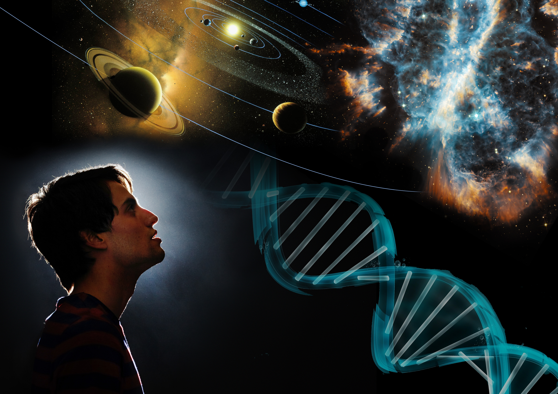

Big Bang til Naturfag
- en ny kontekst til undervisningen
Morten Medici, Niels Bohr Institutet

Slide 2
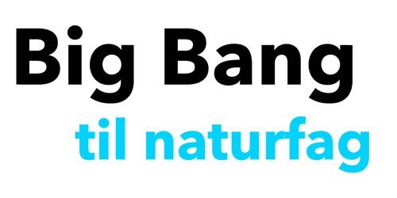
Indhold
Rammefortællinger og styrken ved en god fortælling
‘Fra Big Bang til Moderne Menneske’ (BB2MM)
En ny kontekst til naturfagene
Tværfagligt potentiale
Projekt til efteruddannelse: Big Bang til Naturfag
Erfaringer fra første år med projektet
Jeres deltagelse?

Slide 3
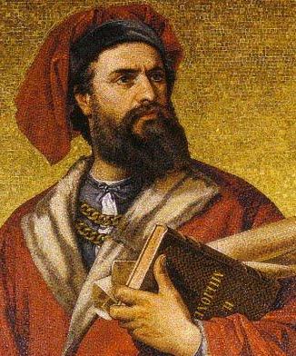
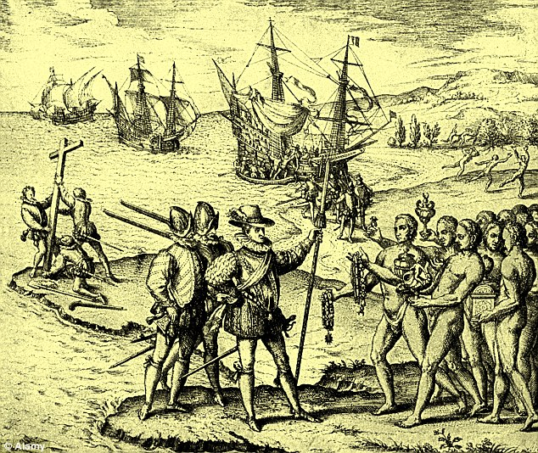
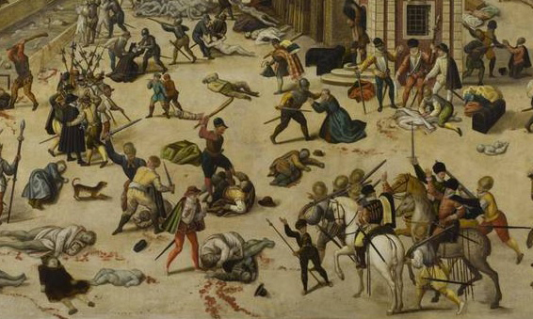
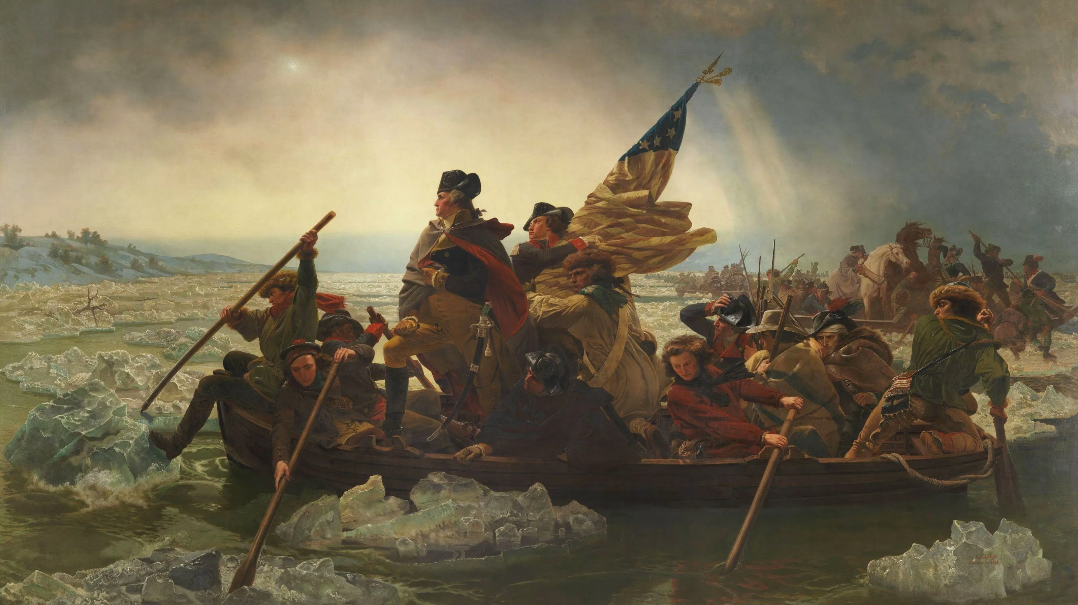
Tankeeksperiment: Historie uden rammefortællingen
Marco Polo bringer rigdomme hjem fra Asien
Christopher Columbus ‘opdager’ den ‘nye verden’
30 års krigen
Amerikansk selvstændighed
Notes:
Columbus var ikke alene i udforskningen, det var i tiden og særligt Spanien og Portugal havde penge på spil og havde lært at de havde meget at vinde.
Landvejen til asien havde været brug bar (Marco Polo), men nu var der krug og ufred og ikke længere nem. Columbus havde læst Marco Polos bog.
Søvejen var en mulighed, og portugal var i gang med at komme rundt om afrika. Man ved på det tidspunkt at jorden er rund, det er vidst, men måske ikke størrelsen, grundet oldtidens længdemål.
30 års krigen med Christian den 4. protestant mod katolikker
England søger en partner i Frankrig mod habsburgerne. Men det ville Louis 13. af Frankrig ikke og England hjalp derfor Huegenoterne mod Loyalisterne, og tabte. England går i krise og Frankrig stryger fremad.
De stridigheder fortsatte i de følgende 100 år, og lagde grund til yderligere krig, som de engelske kolonier i nord amerika følte at de betalte for, og giver flere grunde til at løsrive sig.

Slide 4
Tankeeksperiment: Historie uden rammefortællingen
Marco Polo bringer rigdomme hjem fra Asien (ca. 1300)
Christopher Columbus ‘opdager’ den ‘nye verden’ (1492)
30 års krigen (1618-1648)
Amerikansk selvstændighed (1776)
Notes:
Columbus var ikke alene i udforskningen, det var i tiden og særligt Spanien og Portugal havde penge på spil og havde lært at de havde meget at vinde.
Landvejen til asien havde været brug bar (Marco Polo), men nu var der krug og ufred og ikke længere nem. Columbus havde læst Marco Polos bog.
Søvejen var en mulighed, og portugal var i gang med at komme rundt om afrika. Man ved på det tidspunkt at jorden er rund, det er vidst, men måske ikke størrelsen, grundet oldtidens længdemål.
30 års krigen med Christian den 4. protestant mod katolikker
England søger en partner i Frankrig mod habsburgerne. Men det ville Louis 13. af Frankrig ikke og England hjalp derfor Huegenoterne mod Loyalisterne, og tabte. England går i krise og Frankrig stryger fremad.
De stridigheder fortsatte i de følgende 100 år, og lagde grund til yderligere krig, som de engelske kolonier i nord amerika følte at de betalte for, og giver flere grunde til at løsrive sig.

Slide 5
flere fortællinger (og Færre forsøg)
Kommende studerende ser naturvidenskabelig forskning som enten fyldt med lukkede svar eller som en række af spektakulære forsøg
Forskning er en trinvis opbygning af viden gennem en afprøvende udforskning af naturen
De spektakulære forsøg kan ikke alene bære undervisningen, men derimod skal den gode fortælling give billeder i hovedet hos eleverne.
NB: Reelt ikke færre forsøg, bare blot en mindre afhængighed af at forsøget bærer fascinationen/interessen/indlæringen
Nogle referencer:
Chamber, 1983: Stereotype forestillinger om videnskabsmænd med eksperimenter.
Holmegaard, 2012: Diskuttere at det at vælge naturvidenskabsuddannelse er at vælge identitet og at de i nogen grad bliver valgt fra, hvis man tror at naturfagene kun har lukkede svar.
Malm, 2017: Universitetsstuderende bliver klogere på hvordan naturvidenskabelig forskning faktisk forløber ved at interviewe forskere

Slide 6
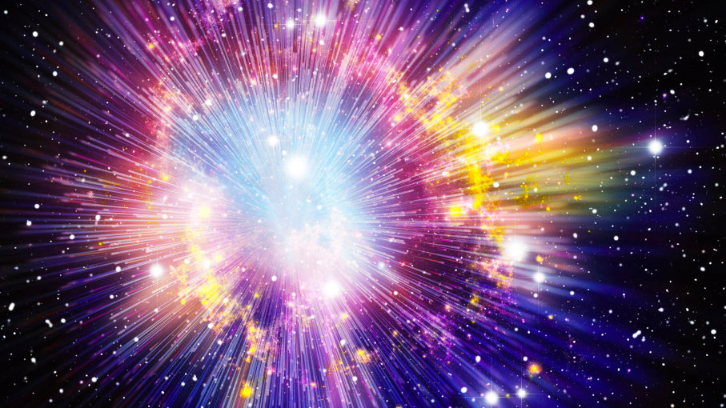
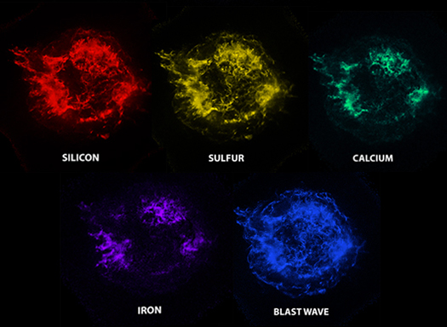
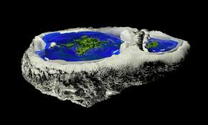
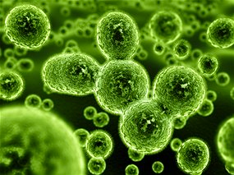
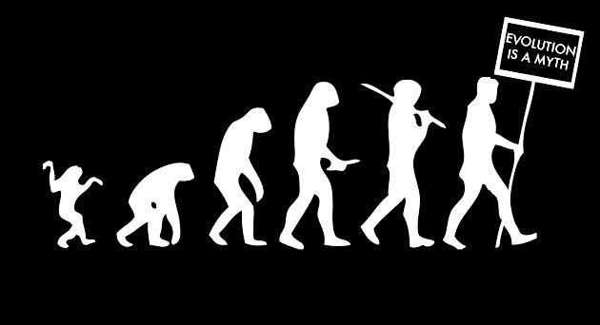
Big Bang til Moderne Menneske
Big Bang (starten)
Grundstoffer
Solen (stjerner, galakser)
Jorden (exoplaneter)
Vand (og atmosfære)
Liv (DNA, celler)
Evolution (udvikling)
De første mennesker (vs. dyr)
Moderne menneske (nu)
…. (fremtiden??)

Slide 7
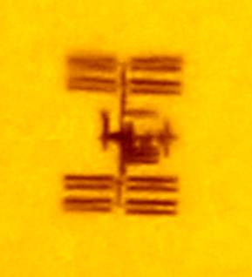
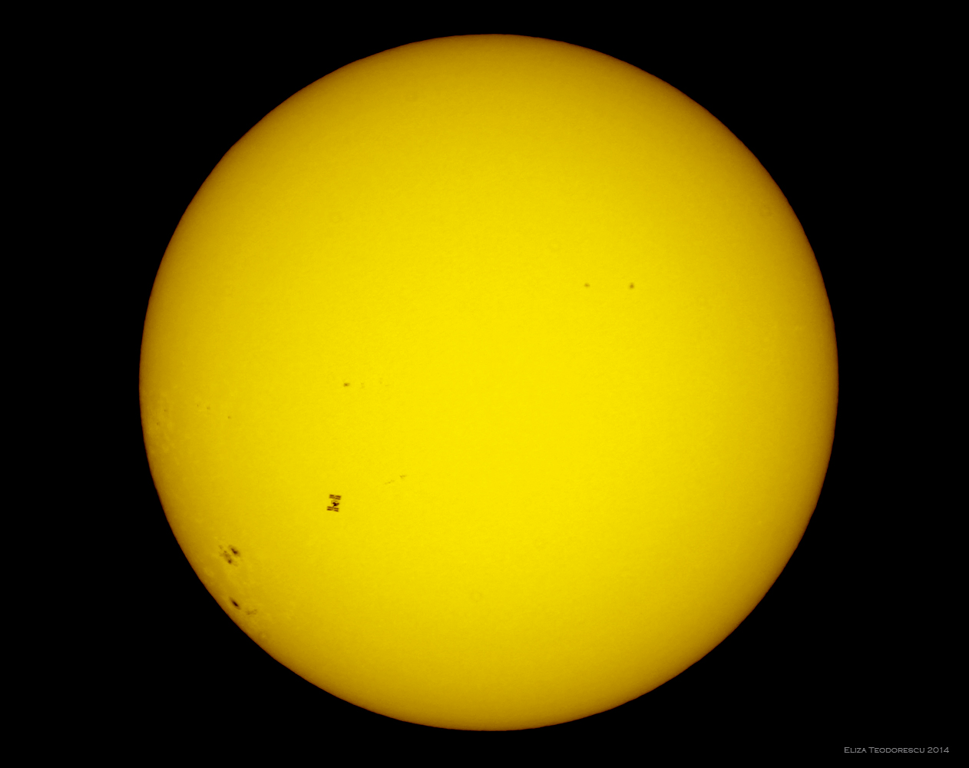

(Næsten) Ikke Noget Nyt
Emnerne i fortællingen er ikke nødvendigvis nye opdagelser (men vores viden styrkes hvert år).
Nyt: Samlingen af emnerne under en rammefortælling
En anden vinkel til arbejdet med emnerne i pensum
Dog kan vi inddrage de seneste resultater og videnskabelige historier direkte fra forskere på universiteterne
Notes:
For en 30 cm jordklode er ISS 9 mm væk og solen 3.5 km

Slide 8
En fortælling vi kan forklare
I vores tid er vi nået til et punkt hvor vi kan forklaringer skiftet/overgangene mellem afgørende stadier i vores univers for at kunne nå frem til os i dag, fx
  Grundstofferne:
    H og He: Kort tid efter Big Bang
    “Metallerne”: Fusion i stjerner + kollisioner af neutronstjerner
  Evolution:
    Tilfældige mutationer, nedarvede gener, selektivt pres og tid resulterer i organismer/liv med forskellig tilpasning til omgivelserne

Slide 9
øvelse 1: Indtegn emner fra pensum på tidslinjen
Jorden
I
Big Bang
I
Pattedyr
I
Moderne menneske
Nu
tidskalaen er IKKE retvisende
Notes:
T: 14

Slide 10
øvelse 1: Indtegn emner fra pensum på tidslinjen
Jorden
Solsystemet
I
Big Bang
I
Pattedyr
Aber
Evolution
I
Moderne menneske
Historie
Nu
tidskalaen er IKKE retvisende

Slide 11
øvelse 1: Indtegn emner fra pensum på tidslinjen
Jorden
Solsystemet
Exoplaneter
I
DNA
Celler
I
Fortidsmennesker
Neanderthal
Oldtiden
I
Big Bang
I
Grundstoffer
Stjerner
I
Vand
Liv
I
Fisk
Krybdyr
I
Dinosaur
Pattedyr
Aber
Evolution
I
Moderne menneske
Historie
Kultur
Nu
tidskalaen er IKKE retvisende

Slide 12
BB2MM som kontekst for undervisningen
Tilbyder en rød tråd for langt de fleste naturfagsemner
Sætter de enkelte emner i relation til hinanden
Giver et indblik i en kompleks verden med enkelte illustrative sammenhænge
Materialet er i forvejen dækket af pensum
‘Fra Big Bang til Moderne Menneske’ er en
rammefortælling for naturvidenskaben

Slide 13
Eksempel fra Årsplan
Mange emner fra et års undervisning kan relateres til konteksten “fra Big Bang til Moderne Menneske”.
Årsplan for 8. klasse på skole i Nordjylland:
 | Jorden og universet |  |  |  | Fagfagligt |  |  | Teknologiens betydning for menneske og sundhed |  |  | Fagfagligt | Den enkeltes og samfundets udledning af stoffer
 | Universet | Afgang fra jorden | Opdagelsen af nye planeter |  | Magnetisme | Lim mellem atomer | Sæbe,Ren kemi | Programmering og robotter |  |  | Atomfysik | Lys/Lyd | Luft/global miljøkemi
 | Nye arter udvikles | Liv i rummet |  |  | Skoven | Rusmidler |  | Genetik | Biotekno-logi og etik |  | Pubertet | Klima | Klima-forandringer
 | Jordens opbygning og pladetektonik |  | Det geologisk kredsløb |  | Istid og landskabsdannelse |  |  | Rige og fattige lande |  |  | Kortlære | Natur-katastrofer | Internationale konflikter
Fysik/kemi
Biologi
FFF: Big Bang til Moderne Menneske
FFF: Teknologiens betydning
FFF: Udledning af stoffer
Geografi
Tid

Slide 14
BB2MM som tværfagligt forløb
For at kunne fortælle den samlede historie har vi behov for alle tre fag
Fysik/kemi
Fra Big Bang til Moderne Menneske
Biologi
Geografi

Slide 15
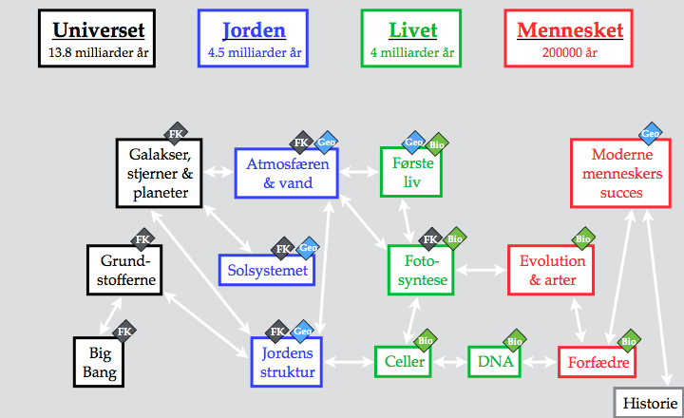
Tværfagligt overblik
Tværfagligheden kan eksemplificeres ved at se på nogle emner under den store fortælling:

Slide 16
Øvelse 2: Tværfagligt forløb
Antag at I har materiale om underemner eksemplificeret her
Skitser et muligt tværfagligt forløb med nogle af emnerne
Notes:
T: 22

Slide 17
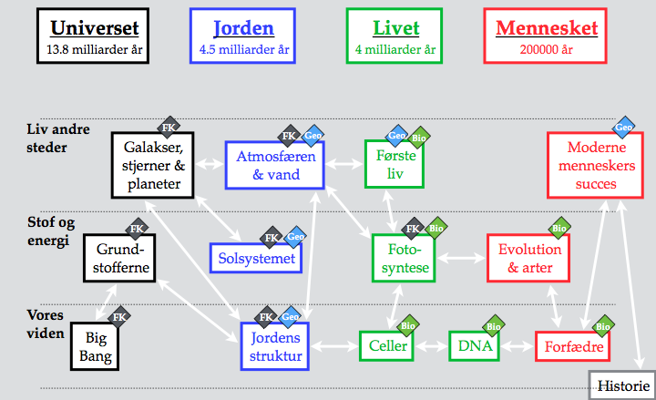
Øvelse 2: Tværfagligt forløb
Antag at I har materiale om underemner eksemplificeret her
Skitser et muligt tværfagligt forløb med nogle af emnerne

Slide 18
Eksempel 1: Liv i universet (vores viden?)
FFFO på Svenstrup Friskole: Betingelser for dannelse og udvikling af liv
Eleverne: Problemstilling og model af livets påvirkning og udvikling
Fysik/Kemi | Biologi | Geografi
Universets byggesten: Grundstoffer, Molekyler, Kemiske forbindelser | Livets byggesten: Nukleinsyre, Proteiner, Kulhydrater | Jordens byggesten: Sten, Mineraler
Universets skabelse: Dannelse af stjerner, planeter, solsystemet | Livets skabelse: Fotosyntese, Evolution, Definitioner af liv | Jordens/Menneskets skabelse: Pladetektonik, Menneskets udvandring, Kultur vs. Natur
Elektrolyse af vand Dataanalyses af exoplaneter Spektralanalyse | Udtræk af DNA fra spyt Dyrkelse af bakterier Proteinsyntese-rollespil | Model af jordens opbygning Dialog- og snakkeøvelser

Slide 19
Eksempel 2: Bebo en ny planet
Forløb udviklet af lærere fra Karensmindeskolen
Opbygningen gennem fælles undren, fagfaglige forløb og endeligt FFF om hvad der skal til for at bebo en ny planet
Fysik/Kemi | Biologi | Geografi
Sol, måne og stjerne | Nye arter udvikles | Jordens opbygning og pladetektonik
Vort solsystem | Himmel og jord | Geologisk udvikling
Stråling | Dyr og planter i rummet

Slide 20
Eksempel 3: Liv på jord
Udført af lærer fra Hærvejsskolen
Et af de fire FFFO’er som er gennemgået
Hovedelen i 8. klasse, repetition og udvidelse i 9. klasse
Fysik/Kemi | Biologi | Geografi
Astronomi | Cellen (+fotosyntese) | Vejr og klima
Bølger (lys og lyd) | Evolution | Vulkaner og jordskælv
Stråling | Genetik og genteknologi | Rig og fattig/ Demografier/Udviklingsstrategier
Energiudnyttelse | Bakterier og mikroorganismer

Slide 21
Eksempel 4: Big bang til moderne menneske
FFF for elever fra Trekløverskolen med temaet: Big Bang til Moderne menneske
Afslutning på længere fagfaglige forløb og fokus på opgaveformulering og problemstilling
Fysik/Kemi | Biologi | Geografi
Universet og jorden bliver skabt | Livets udvikling | Solsystemet
Solsystemet | Livet på land | Atmosfæren
 | Massedød

Slide 22
Big Bang til Naturfag
Projekt til efteruddannelse af naturfagslærere der underviser i udskolingen (7.-10. kl)
Udgangspunkt: “Fra Big Bang til Moderne Menneske”
2-dages workshop i august (første uge efter ferien) og januar
  Kompetenceudvikling indenfor brug af den nyeste forskning og udvikling af nye forløb
  Overdragelse af nyt materiale og ideer til forsøg og undersøgende arbejde
  Oplæg af universiteternes forskere fra alle grene af naturvidenskaben
BB2MM-oplæg lokalt på skolen for 7.-10. klasserne
Notes:
T: 27

Slide 23
Formålet
Overdragelse af en fantastisk (men sand) fortælling om vores naturvidenskabelige forståelse af verden
Udarbejdelse af tværfaglige forløb, der benytter et eller flere af BB2MM-temaerne
Materiale der kan støtte op omkring fortællingen og som er brugbart i udviklingen af de nye forløb
Et alternativ til ministeriets forslag til FFFO’er, som stort set er direkte klar til overtagelse
Ny viden direkte fra forskerne, som man ikke behøver at vente på bliver udgivet, men som kan bruges med det samme i undervisningen
Undervisning der ikke bare er interessant og lærerigt for eleverne, men som også giver dig (læreren) en ny indgangsvinkel og fornyet inspiration

Slide 24
Nyt undervisningsMateriale
Vi har indsamlet den seneste viden fra forskere på tværs af de naturvidenskabelige fakulteter
Resultat: Moderne samling af undervisningsmateriale
Omfang: ca. 450 slides (PPT/PDF)
Indhold: Figurer og forklaringer af vigtige koncepter
Vi har indsamlet ideer til undersøgende arbejde fra lærere, undervisere, studerende og mange andre
Resultat: Idekatalog over muligt undersøgende arbejde
Omfang: Flere ideer til hvert emne under BB2MM
Indhold: Fuldt beskrevne vejledninger, skitserede ideer, referencer til eksiterende materiale etc.
Notes:
T: 32

Slide 25
Øvelse 3: Hvilket forsøg mangler du?
I det fortsatte arbejde med projektet, ønsker vi at udvikle flere ideer til forsøg og undersøgende arbejde
Vi har ideer til forsøg, men I (lærerne) har erfaringen
Spørgmål:
  Hvilke koncepter er en udfordring at undervise?
  Hvilke emner og/eller forløb mangler I undersøgende arbejde til?
Vi ønsker at tilbyde netop det I går og mangler
(skriv til info@bigbangnaturfag.dk)

Slide 26
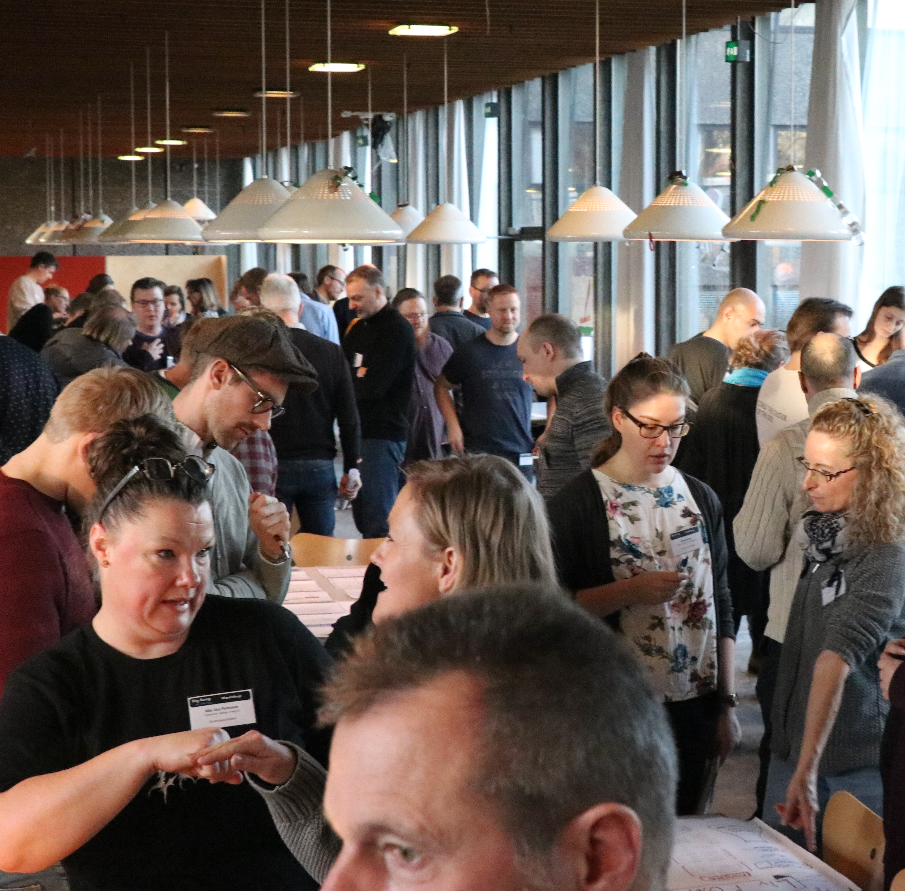
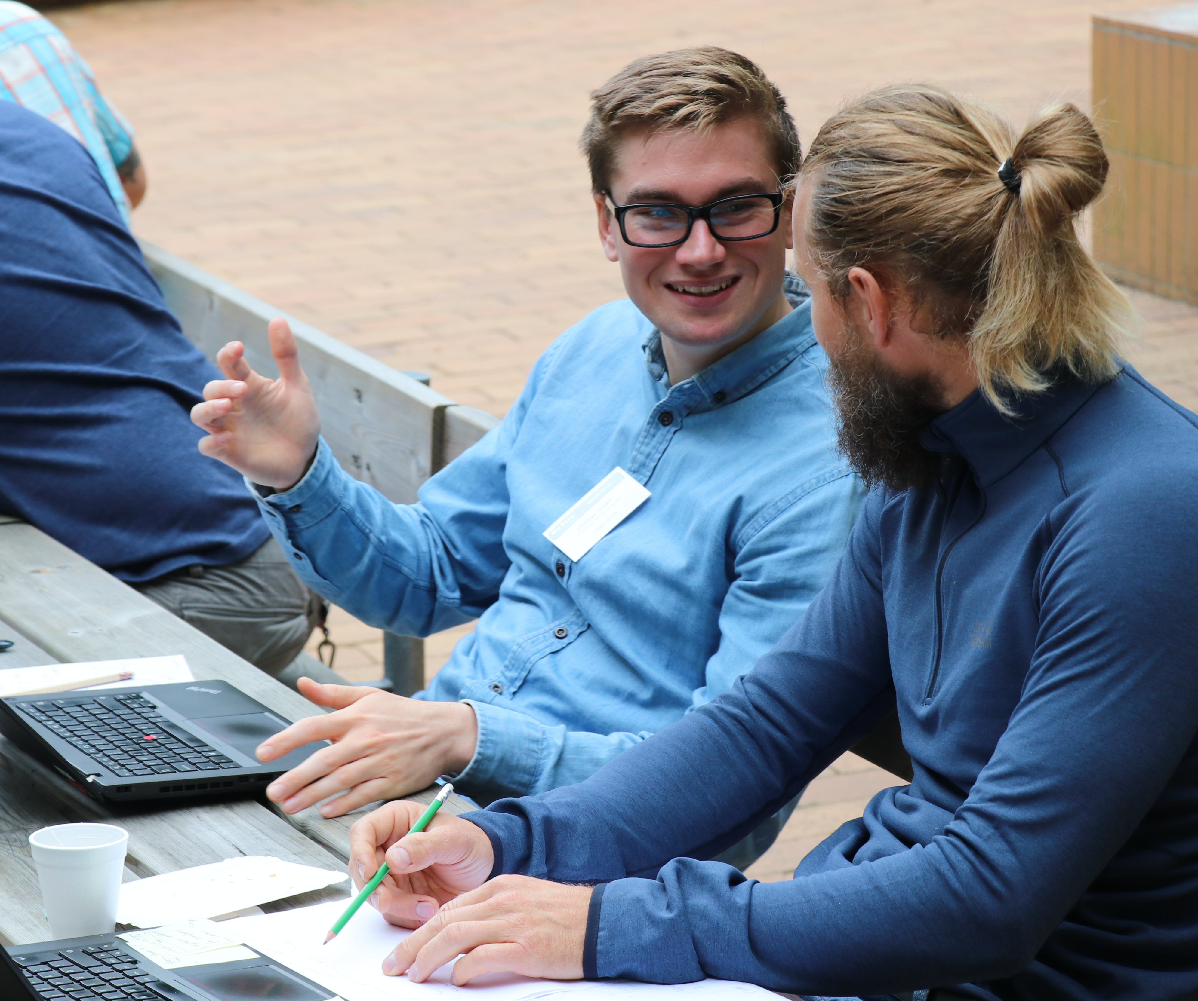
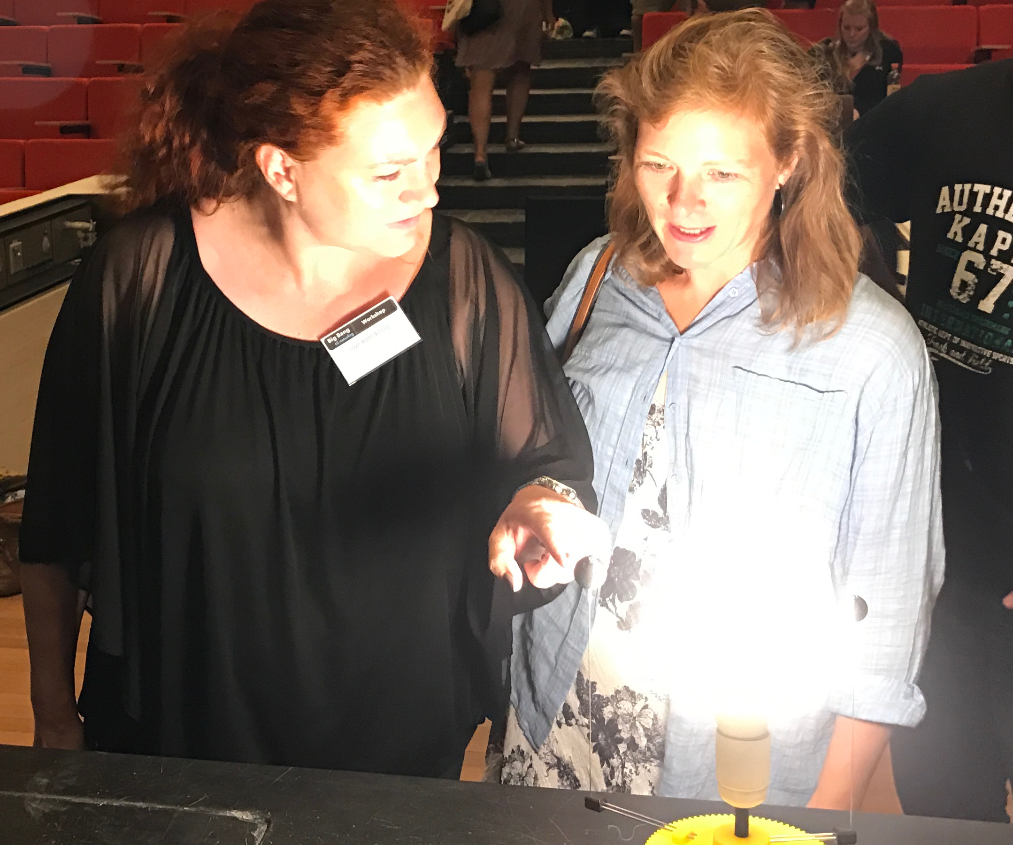
Stemningen var udforskende, deltagerne var produktive og vidensdelingen på markedspladsen var en stor succes. Alle kom hjem med mange nye ideer!

Slide 27
Rapport efter 1. år med projektet
Tilmeldte: 350 lærere fra 86 skoler (+en håndfuld andre)
De fik BB2MM fortællingen, og en opfølgning (det vi endnu ikke ved)
Faglige oplæg fra top-forskere om bl.a.:
  Kosmisk støv
  Oldtidsmennesker
  Exoplaneter
  Klimaet før og nu
Besøg i iskernekælder, acceleratorer og dateringslaboratorium
Markedsdagen mindst 2/3 af skolerne havde en stand og delte ideer og erfaringer til forløb og forsøg

Slide 28
Rapport efter 1. år med projektet
Detaljeret ekstern evaluering af projektet (andel tilfredse):
Populære oplæg, både faglige (95%) og didaktiske (91%)
Skolebesøgene var med til at løfte elevernes naturfaglige forståelse (82%)
God vidensdeling og erfaringsudvekling på markedspladsen (96%)
Størstedelen af lærerne (77%) har afholdt BB2MM-forløb i år
Nogle (30%) har endda planlagt at bruge det som FFFO
Materialet blev brugt direkte eller i tilpasset form (af 84% af lærerne)
Desuden, øget naturfaglig forståelse og beriget samarbejde i teamet
Alle (99%) anbefaler andre at deltage i projektet

Slide 29
Vil i med?
Vi håber at se jer til august!
(tilmelding på bigbangnaturfag.dk)

Slide 30
Tak for opmærksomheden!
Notes:
T: 40

Slide 31
Tankeeksperiment: Historie uden Overblik
Gorm den Gamle er danmarks første konge
Sven Magnussen begynder at kalde sig selv for Sven Estridsen
Knud helgenkåres efter han bliver dræbt af bønder i en kirke
Kong Niels er første konge, efter 30 års uroligheder, som regerer Danmark stabilt i 20 år, men dræbes til sidst i en borgerkrig som fortsætter 25 år
Valdemar den Store helgenkåre sin far og udråber sin søn til efterfølger
Notes:
Erik Ejegod, bror til Niels, har kæmpet for at få ærkebisbedømme til Danmark i forbindelse med at han helgenkåre sin bror Knud som eller ikke var meget af en helgen, og hvis broren er helgen, og man er på hans side, så har man virkelig ret til tronen. Hvilket er vigtigt efter 20 år med tre konger.
Kong Niels (1104-1134) er 5. søn efter Sven Estridsen og mere populær blandt stormændene i forhold til andre efterkommere og sørger også for at have et godt forhold til ærkebiskop asser og kirken ved at indføre tiende. Men hans søn Magnus den stærke lokker Knud Lavard i baghold og slår han ihjel (uden grund i følge Saxo - som er hyret af Knuds søn Valdemar den Store). Knud Lavard var vasal for den kommende tyske kejser Lotar, så der er nu udenlandske fjender. Og Lotar får paven til at fjerne det danske ærkebisbedømme i Lund, som ellers havde givet Danmark en autonom kirke instans (som Erik Ejegod ellers havde kæmpet for at få til DK). Så ærkebiskop Asser skifter side til Erik Emune og Hvideslægten (stormænd) og starter en krig imod Konge Niels.
Borgerkrigen fortsætter i 25 år indtil Sven, Knud og Valdermar showet, som slutter med Valdemar som får vendt skuden i samarbejde med Absalon som biskop.
Valdemar den store (1157-1182) helgenkåre sin far for at cementere sin position som konge og på samme tidspunkt kåre han sin søn Knud for at sikre sig en efterfølger, sker sjældent. Det kan ske fordi Valdermar sørger for at tækkes paven og den kommende Frederik 2. af tyskland så der er ro på og han kan cementere familiens position. Og Danmark går fra at være en vasal til tyskland til et af de største kongeriger i Europa. Illustreret ved at Valdemar den Store kan gifte sine døtre væk til store konger, dronninger af Frankrig og Sverige.

Slide 32
Eksempel 2: Bebo en ny planet
Begreber og koncepter dækket
Fysik/Kemi | Biologi | Geografi
Sol, måne og stjerner | Art | Jordens opbygning
Mælkevejen | Ursuppen | (skorpe, kappe, i+y kerne)
Planeter, exoplaneter | Aminosyrer | Pladetektonik
Universet | Cyanobakterier | konvergererende og destruktiv
Solsystemet | Prokaryoter | transform forkastning
Rumsonde | Eukarioter | Hotspots
Atmosfære | Fotosyntese, respiration | Ring of fire
Stråling | Flercellede organismer | Pangea
Tryk | Tilpasning | Jordskælv
Tyngdekraft | Evolution | Vulkaner
(Lys) | Mutation | Tsunami
Kraft/Rumfart (raketter) | Organiske forbindelser | Konvektion
 | Atmosfære | Foldebjerge
 |  | Dybgrave
 |  | Jordens udseende i fremtiden

Slide 33
Eksempel 3: Liv på jord
Begreber og koncepter dækket
Fysik/Kemi | Biologi | Geografi
Solsystemet | Planteceller Dyreceller | Klimazoner
Gamle opfattelser af solsystem | Fotosyntese Respiration | Klimaforandringer
Atmosfæren | Klassifikation | Atmosfæren
Jordens bevægelser | Formering Arvelære | Årstider og tryk
Jordens rotation og hældning | Proteinsyntese, mitose, meiose | Det globale vindsystem
Mælkevejen og stjernebilleder | Selektion | Vejrudsigter
Galakser | Variation Tilpasning | Drivhuseffekt Ozonlaget
Tycho Brahe | Naturlig udvælgelse | Jordens opbygning
Tvær og længdebølger | Mutation | Vulkaner Jordskælv
Mek. og elektromag. bølger | Evolutionshistorie | Tektoniske plader
Lyd og lys | Menneskets udvikling | Det geologiske kredsløb
Pendul | Arters udbredelse | Rig og fattig
Stråling | Genetik DNA | Udviklingsstrategier
Energiudnyttelse | Kloning Gensplejsning | Rig og fattig
Universets skabelse | Medicin | Befolkningsudvikling
Big Bang | Vira og bakterier | Demografisk transition

